Slide 1
Django vs Nodejs
Webframeworks

Slide 2
Implementación

Slide 3
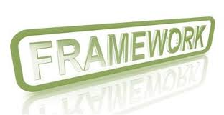
Información General Framework
Acelerar el proceso de desarrollo
Reutilizar código
Promueve el uso de patrones
Importantes en todas las fases de desarrollo, desde el diseño hasta el desarrollo y quizá más en el mantenimiento continúo.

Slide 4


Django
Escrito en Python
Facilita la creacion de sitios web complejos
Re-Uso
Conectividad
El principio DRY

Slide 5
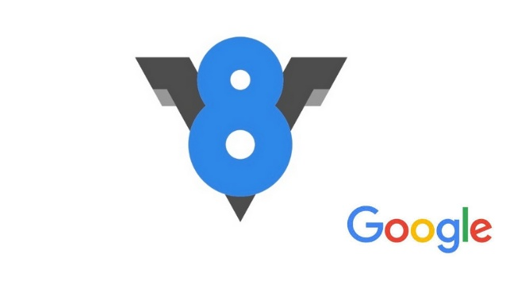
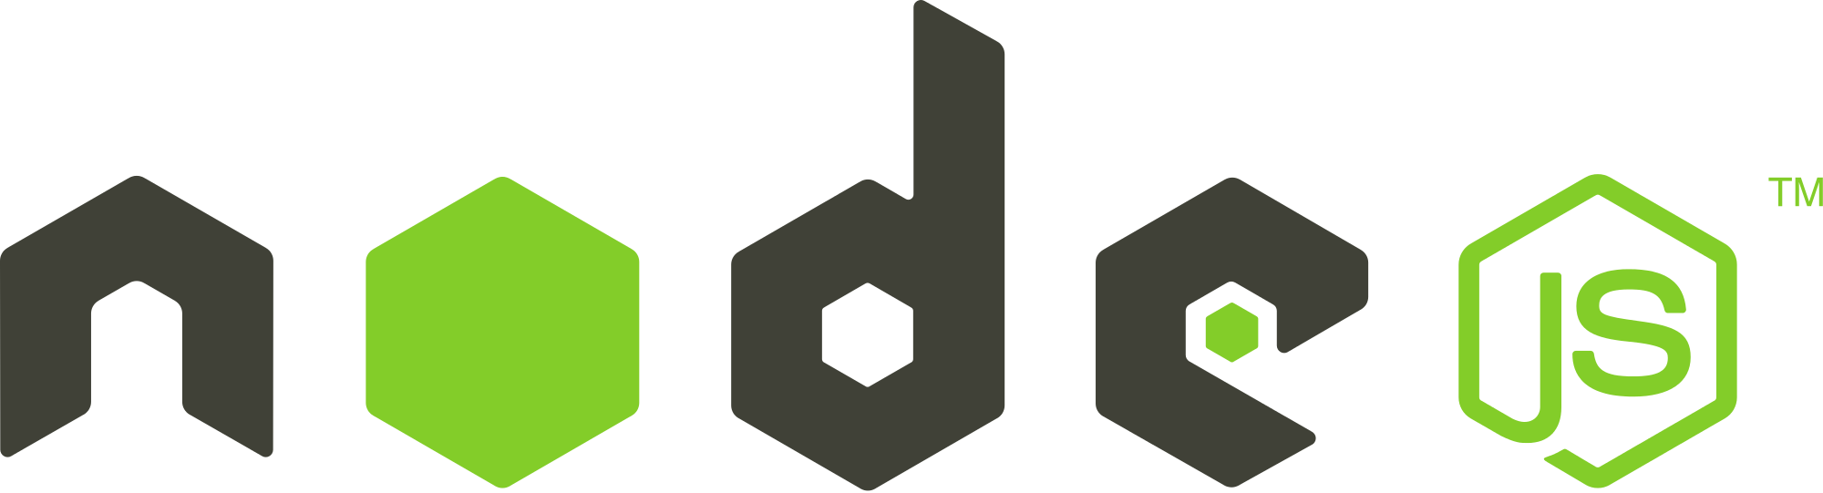
Node.js
Basado en lenguaje ECMAScript asíncrono
Motor V8 de google (javascript)
Excelente modelo de eventos
Conjunto amplio de librerías
Delega el trabajo en un pool de threads

